Slide 1





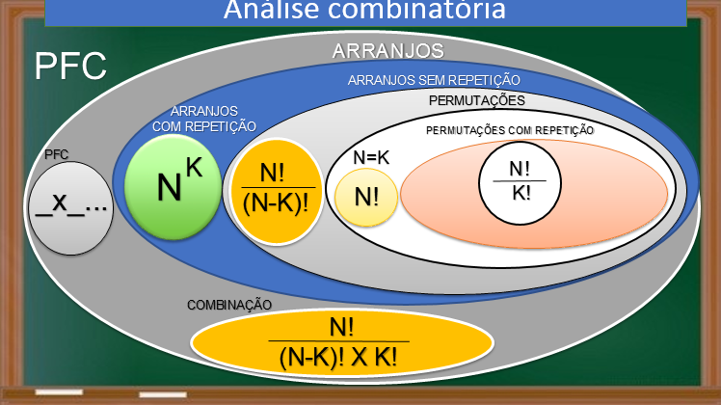

<
>
Lógica Matemática
Análise Combinatória
PFC
Prezado(a) estudante, resolver problemas por etapas é uma estratégia comum.
Quando precisamos resolver um determinado problema em duas etapas, com m maneiras distintas para realizar a primeira etapa, e n maneiras distintas para realizar a segunda etapa, temos como conclusão que o total de maneiras distintas para resolver o problema é dado pelo produto (m x n).
E é justamente disso que trata o Princípio Fundamental da Contagem para dois conjuntos finitos de possibilidades:
o produto das maneiras de resolução de cada uma das duas etapas corresponde ao total de possibilidades de resolução de um problema inteiro dividido em duas etapas.
Não entendeu? Tudo bem. Um exemplo pode ajudar!
Princípio fundamental da contagem

Slide 2

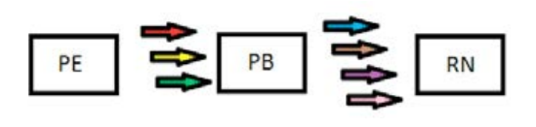
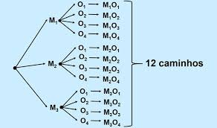
<
>
Lógica Matemática
Análise Combinatória
PFC
Exemplo(s)
Na figura 1 abaixo existem 3 estradas ligando Pernambuco à Paraíba e 4 estradas ligando a Paraíba ao Rio Grande do Norte. Quantos caminhos distintos podem ser feitos de Pernambuco ao Rio Grande do Norte, passando pela Paraíba?
Estradas que ligam PE a PB, e PB a RN.
Princípio fundamental da contagem

Slide 3
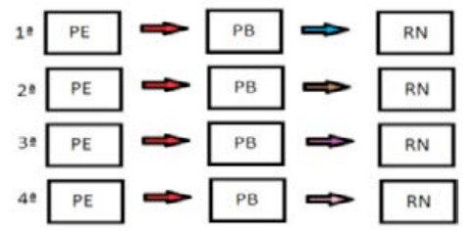
<
>
Lógica Matemática
Análise Combinatória
PFC
Exemplo(s)
No exemplo, observamos que o problema (ir de Pernambuco ao Rio Grande do Norte) foi dividido em duas etapas. Cada etapa com possibilidades distintas. De acordo com o princípio fundamental da contagem, a quantidade de caminhos distintos que podem ser feitos de PE ao RN, passando por PB, é igual a 3 x 4 = 12 caminhos distintos. Imagine se tivéssemos que listar cada possibilidade para descobrir a quantidade de caminhos possíveis. Teríamos só para a primeira possibilidade de sair de PE rumo à PB, quatro possibilidades de estradas para continuar:
Quatro possibilidades apenas para a primeira estrada que liga PE a PB.
Princípio fundamental da contagem

Slide 4
<
>
Lógica Matemática
Análise Combinatória
PFC
Exemplo(s)
Um homem possui 5 camisas e 8 bermudas. De quantas formas distintas ele pode se vestir usando uma camisa e uma bermuda?
Resposta:
Ele tem 5 possibilidades de camisas e 8 possibilidades de bermudas para resolver o problema de se vestir. Logo, pelo PFC ele terá 5 x 8 = 40 possibilidades de se vestir.
Exemplo(s)
Uma igreja tem 8 portas. De quantas maneiras distintas um padre pode entrar e sair da igreja por uma porta diferente da que entrou?
Resposta:
m = 8 (quantidade de portas disponíveis para entrar)
n = 7 (quantidade de portas disponíveis para sair)
m x n = 8 x 7 = 56
Princípio fundamental da contagem

Slide 5
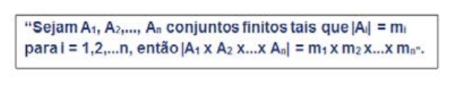
<
>
Lógica Matemática
Análise Combinatória
PFC
E se um problema tiver 3 ou mais etapas? O que fazer?
Sem problemas, o PFC também garante que problemas assim possam ser resolvidos de maneira semelhante. Vejamos:
A partir disso, podemos concluir que independente da quantidade de etapas que o problema terá para ser resolvido, tudo o que temos que fazer é multiplicar todas as quantidades de resoluções possíveis para cada etapa. Fazendo isso, teremos o total de maneiras distintas que resolvem o problema.
Princípio fundamental da contagem
Exemplo(s)
Uma mulher possui 5 blusas, 4 calças e 3 pares de sapatos. De quantas maneiras distintas ela pode se vestir?
Resposta:
Pelo PFC temos: 5.4.3 = 60 maneiras distintas para se vestir.

Slide 6
<
>
Lógica Matemática
Análise Combinatória
PFC
Exemplo(s)
Com os algarismos 1, 2, 3, 4 e 5:
Quantos números com 3 algarismos podem ser formados?
Quantos números ímpares com 3 algarismos podem ser formados?
Letra (a)
Para a primeira situação temos 3 problemas para resolver, que são os 3 algarismos. Como não há restrições para os números que serão formados, teremos:
Para o algarismo das centenas, 5 possibilidades (1,2,3,4,5).
Para o algarismo das dezenas, 5 possibilidades (1,2,3,4,5).
Para o algarismo das unidades, 5 possibilidades (1,2,3,4,5).
Logo, teremos 5.5.5 = 125 números possíveis.
Letra (b)
Para a segunda situação também temos 3 problemas para resolver, que são novamente os 3 algarismos. No entanto, vemos uma restrição. Os números formados com os algarismos precisam ser ímpares. Logo, não podem terminar com os algarismos 2 e 4. Sendo assim, temos:
Para o algarismo das centenas, 5 possibilidades (1,2,3,4,5)
Para o algarismo das dezenas, 5 possibilidades (1,2,3,4,5)
Para o algarismo das unidades, 3 possibilidades (1,3,5)
Dessa forma, teremos 5.5.3 = 75 números possíveis.
Princípio fundamental da contagem

Slide 7


<
>
Lógica Matemática
Análise Combinatória
PFC
Exemplo(s)
Um ladrão sabe que o segredo de um cofre é formado por uma sequência de quatro algarismos distintos. Sabe ainda que o algarismo dos milhares é 3 e que o das dezenas é 5. Se ele leva cerca de 3 minutos para testar uma possível sequência, o tempo máximo para o ladrão abrir o cofre é de:
2 horas e 48 minutos
2 horas e 8 minutos
3 horas e 20 minutos
1 hora e 15 minutos
1 hora e 30 minutos
Resposta:
O primeiro passo para a resolução do exemplo é mapearmos nosso problema. De acordo com o enunciado, o ladrão sabe que o segredo do cofre é formado por quatro algarismos distintos. E desses quatro, ele conhece o dos milhares e o das dezenas. Então temos a seguinte situação:
Falta o algarismo das centenas e o das unidades. Considerando que são algarismos distintos, o ladrão terá ainda 8 possibilidades para o algarismo das centenas e 7 possibilidades para o algarismo das unidades. Ou seja, ele tem 8 x 7 = 56 possibilidades para testar todas as sequências possíveis.
Basta dividir o total de minutos por 60 (minutos). No quociente da divisão teremos as horas. No resto da divisão, teremos os minutos restantes.
Logo, a alternativa correta é a letra A.
Princípio fundamental da contagem

Slide 8
<
>
Lógica Matemática
Fim
<
>

